Slide 1
司法正义与程序正义
浒山中学：高海军

Slide 2
广义的程序
在社会生活中，为了形成一定的结果或状态，人们伴随着一段时间经过的活动过程

Slide 3
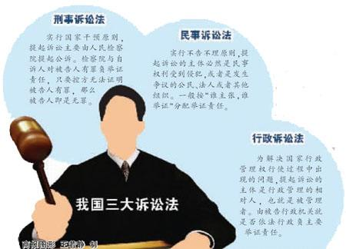
法的程序
程序法：规定如何实现实体法内容的手段性规范
程序法可以包括各种各样的规范，但其中心部分则是规定民事和刑事诉讼程序的法律规范。

Slide 4
“诉”·“讼”
诉：告也。控告，起诉，上诉。
讼：争也，以手曰争，以言曰讼。
在法庭上争财、争罪、争是非。
“诉讼”——因讼争告于官署，以分曲直。

Slide 5
民事诉讼法发展历程
1950年12月31日，中央人民政府法制委员会草拟了《中华人民共和国诉讼程序试行通则（草案）》
1951年9月3日，中央人民政府颁布了《中华人民共和国人民法院暂行组织条例》、《中央人民政府最高人民检察署暂行组织条例》和《各级地方人民检察署组织通则》
1956年10月，最高人民法院总结了中华人民共和国成立以来民事审判经验，印发了《关于各级人民法院民事案件审判程序总结》

Slide 6
民事诉讼法发展历程
1979年2月2日，最高人民法院印发了《人民法院审判民事案件程序制度的规定（试行）》
1982年通过和颁布了《中华人民共和国民事诉讼法（试行）》，并于1982年10月1日起在全国试行。
1991年4月9日第七届全国人民代表大会第四次会议通过了《中华人民共和国民事诉讼法》

Slide 7
民事诉讼法发展历程
2007年10月28日，十届全国人大常委会第三十次会议曾对民事诉讼审判监督程序和执行程序的部分规定作了修改。（2008年4月1日起施行）
2011年10月29日，全国人大常委会在其网站上公布了民事诉讼法修正案草案。
2012年4月24日，十一届人大常委会26次会议二读，部分调整。
2012年8月31日，十一届人大常委会28次会议通过修改决定。（2013年起施行）

Slide 8
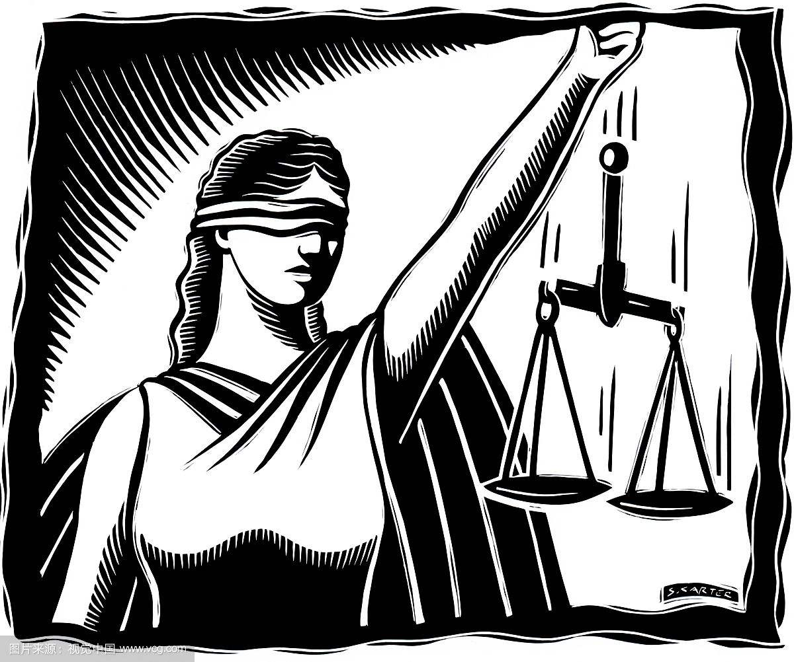
何谓正义？
“给每个人仅属于他的东西”或“同等情况同等对待”

Slide 9
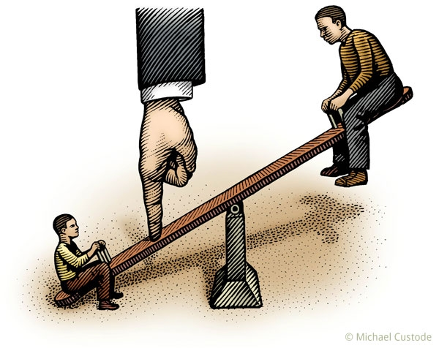
程序正义
在程序的层次上成为考察对象的正义，被称之为“程序的正义”(procedural justice)

Slide 10
如果把重点放在实体的正义上，程序则可能被视为只具有次要的意义。但是，由于程序的不同从而引起结果发生了重大变化的情况，也是我们生活中的常识。于是，就有了可能考虑程序自身的存在理由以及区分合乎正义与不合乎正义的程序。

Slide 11
程序正义的内容
直接的参加
当事人适格
诉讼具有实质内容
主张和举证
参加机会的保障
间接的参加
程序参加的结果展示

Slide 12
司法公正
以法官为代表的司法人员应该在审理各种案件的过程中正当、平等地对待当事人及其他诉讼参与人，应该在审理各种案件的结果中体现公平正义的精神。

Slide 13
程序正义与司法公正
程序正义是司法公正的必要但不充分条件
程序正义不一定导致司法公正
程序不正义一定导致司法不公正

Slide 14
纯粹的程序正义
关于什么才是合乎正义的结果并不存在任何标准，存在的只是一定程序规则的情况。

Slide 15
完全的程序正义
在程序之外存在着决定结果是否合乎正义的某种标准，且同时也存在着使满足这个标准的结果得以实现的程序。

Slide 16
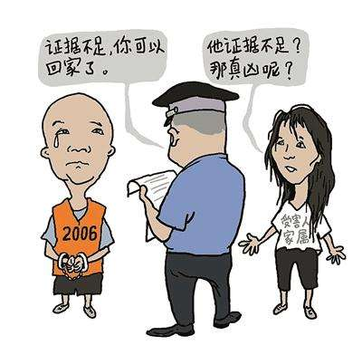
不完全的程序正义
虽然在程序之外存在着衡量什么是正义的客观标准，但是百分之百地使满足这个标准的结果得以实现的程序却不存在。
刑事诉讼中真实就是程序之外的标准，然而无论如何精巧设计程序，认定无辜的人有罪或相反的结果总是难以避免的。

Slide 17
影响司法公正的因素
诉讼程序时空的局限性
当事人的诉讼能力
诉讼模式
裁判技术

Slide 18
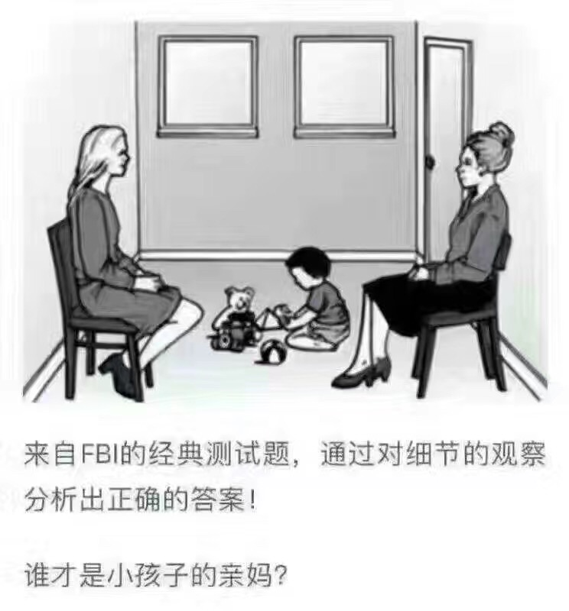
经验法则
1.不以客观实在的形式固定下来，只存在于人们的主观认识之中；
2.是众多主体共同获得的某种相对稳定的知识、视角及认识框架。

Slide 19
结论
司法公正一般并不像分蛋糕的事例中表现得那样单纯，而是很难实现的、能显示“应当如此”的一种指标。
程序的正义则必须反映在现实采取的程序之中。
为了实现司法公正必须不断地改善程序，但人类的认识和实践能力有限，且什么是司法公正也并不总是明明白白的，于是妥协就成为必要。

Slide 20
谢谢大家
THANK YOU FOR YOUR ATTENTION
13586783453
810528102@qq.com
Notes:
模板来自于 http://docer.wps.cn
20

